Slide 1

有心，有爱，有期待
、
——班主任工作分享
罗溪中学 田霞林

Slide 2
写在前面
“寸烛微光短，匠心诗意长。无声春雨细，润物风光秀”，工作了十几年，当了十多年的班主任！为所带的班级呕心沥血，付出了很大的努力和辛勤的汗水，就此谈谈自己的一些做法。
、

Slide 3


目录
用爱温暖每一个孩子
用心呵护学生心理健康
期待每个学生的成长与进步
家校社携手，共同育人

Slide 4

01
用爱温暖每一个孩子

Slide 5

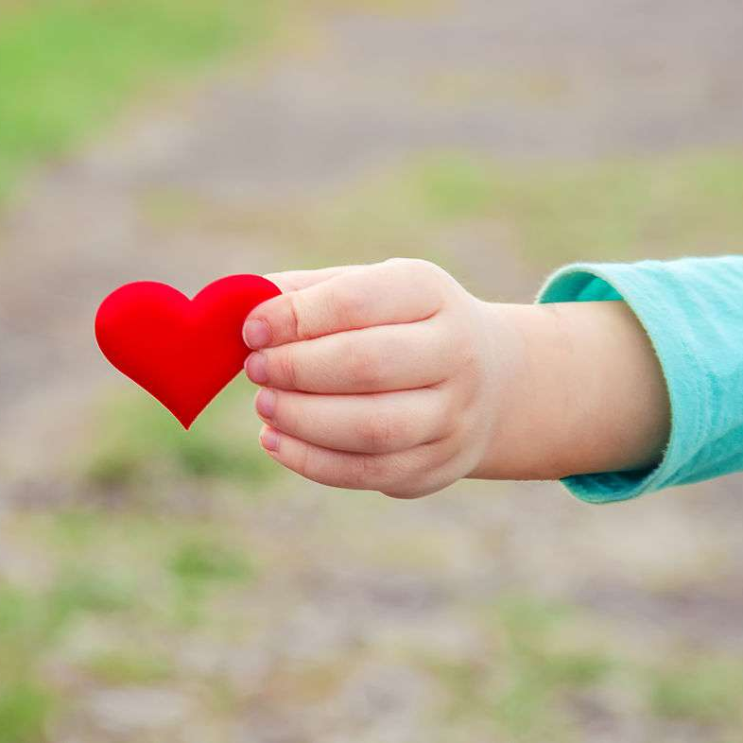
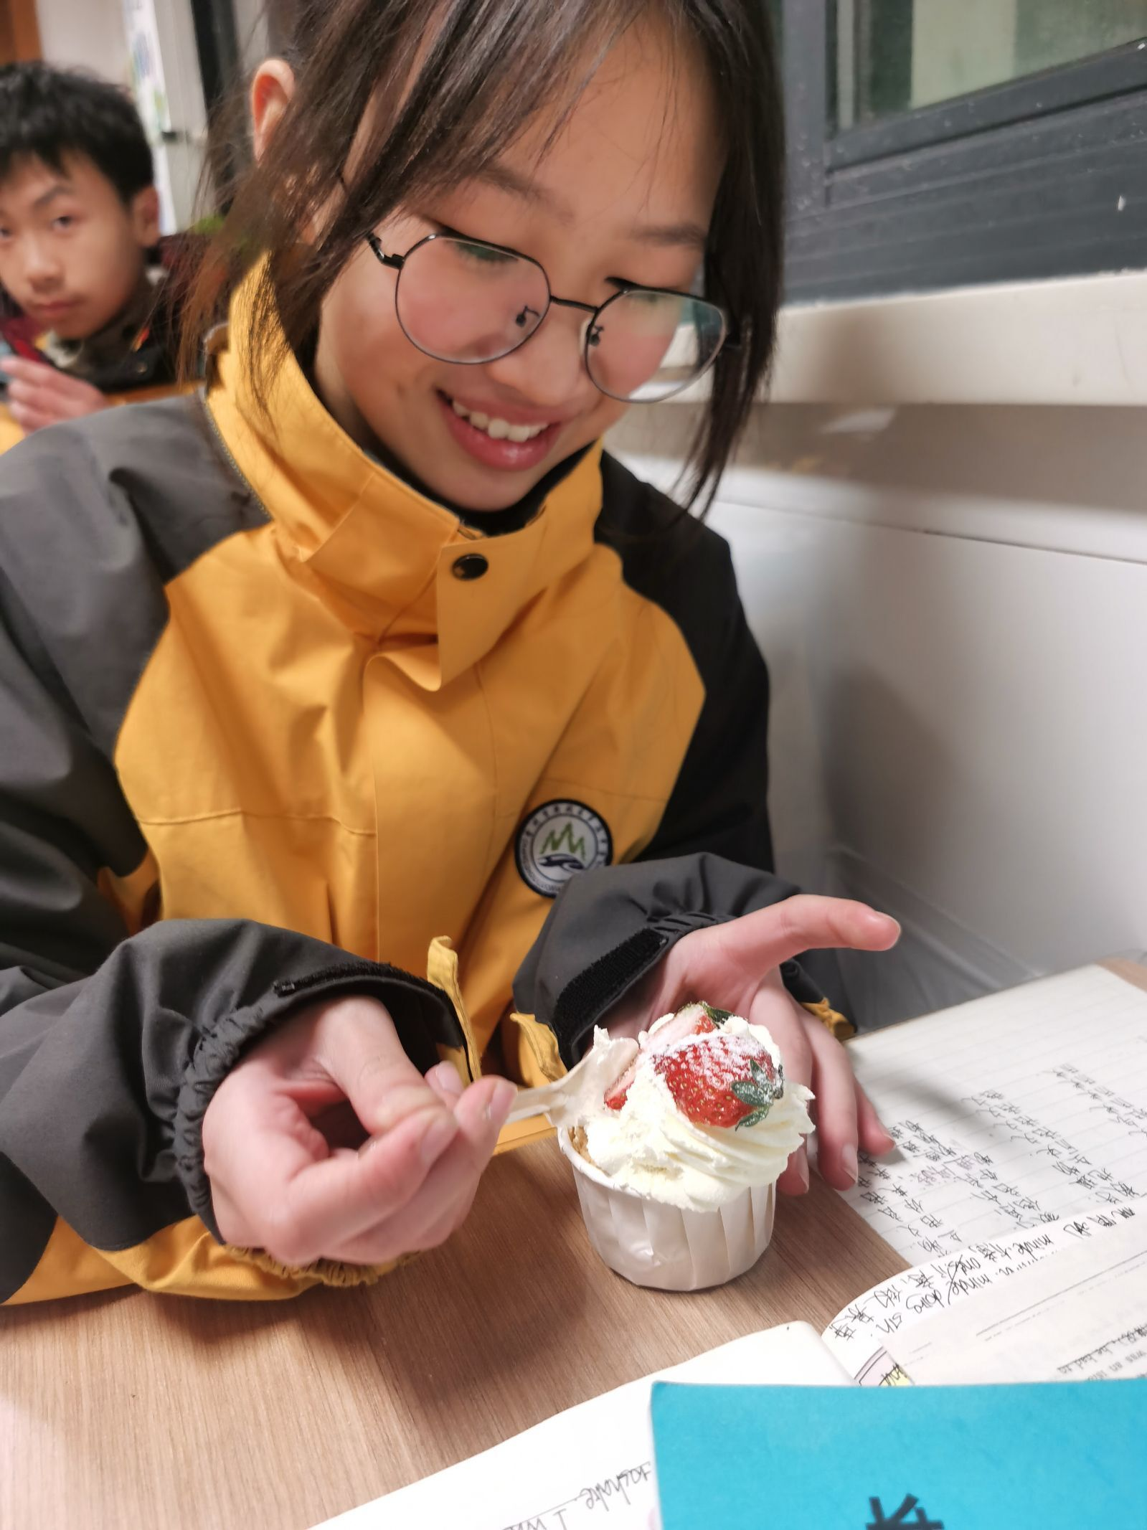
坚持以爱为底色对待学生
要用爱去温暖每一个学生，让他们感受到被关爱的感觉。
要用爱去关注学生的每一个细节，发现他们的优点和潜力，并鼓励他们发挥自己的特长。
要用爱去包容学生的缺点和不足，并耐心地引导他们改正错误，不断进步。

Slide 6
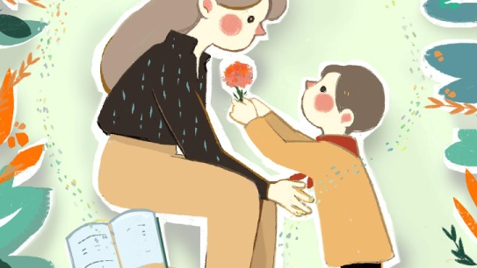
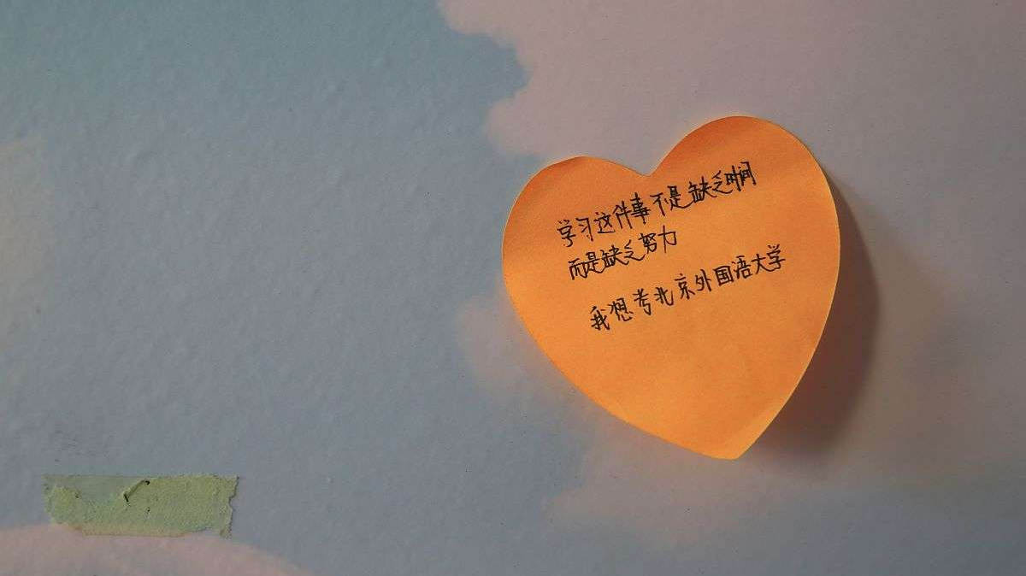

关心学生的学习、生活和情感
关心学生的学习状况，及时了解他们的学习需求和困难，并给予帮助和支持。
关心学生的生活习惯和健康状况，引导他们养成良好的生活习惯和卫生习惯。
关心学生的情感状况，及时发现和解决他们的问题，给予情感上的支持和安慰。

Slide 7
02
用心呵护学生心理健康

Slide 8
深入了解学生心理状况
观察学生的情绪变化
学生的情绪是他们心理健康的重要指标。通过观察学生的情绪变化，可以及时了解到他们的心理状态，从而采取相应的措施。
留意学生的行为表现
学生的行为表现也是他们心理健康的重要反映。留意学生的行为表现，包括他们的学习、生活和社交等方面，可以帮助我们及时发现学生的问题。
与学生建立良好的沟通渠道
良好的沟通渠道是了解学生心理状况的关键。通过与学生的交流，可以了解他们的想法、感受和困惑，从而及时给予帮助和支持。

Slide 9



为存在心理问题的学生提供支持
及时发现学生的心理问题
建立互助小组
通过观察学生的情绪变化、行为表现以及与学生的沟通，可以及时发现学生的心理问题。
建立学生互助小组，可以让学生之间互相帮助和支持。通过互助小组的方式，可以让存在心理问题的学生得到及时的支持和帮助。
提供专业的心理咨询
对于存在心理问题的学生，可以提供专业的心理咨询。通过专业的心理咨询，可以帮助学生解决心理问题，并提高心理素质。

Slide 10
03
期待每个学生的成长与进步

Slide 11
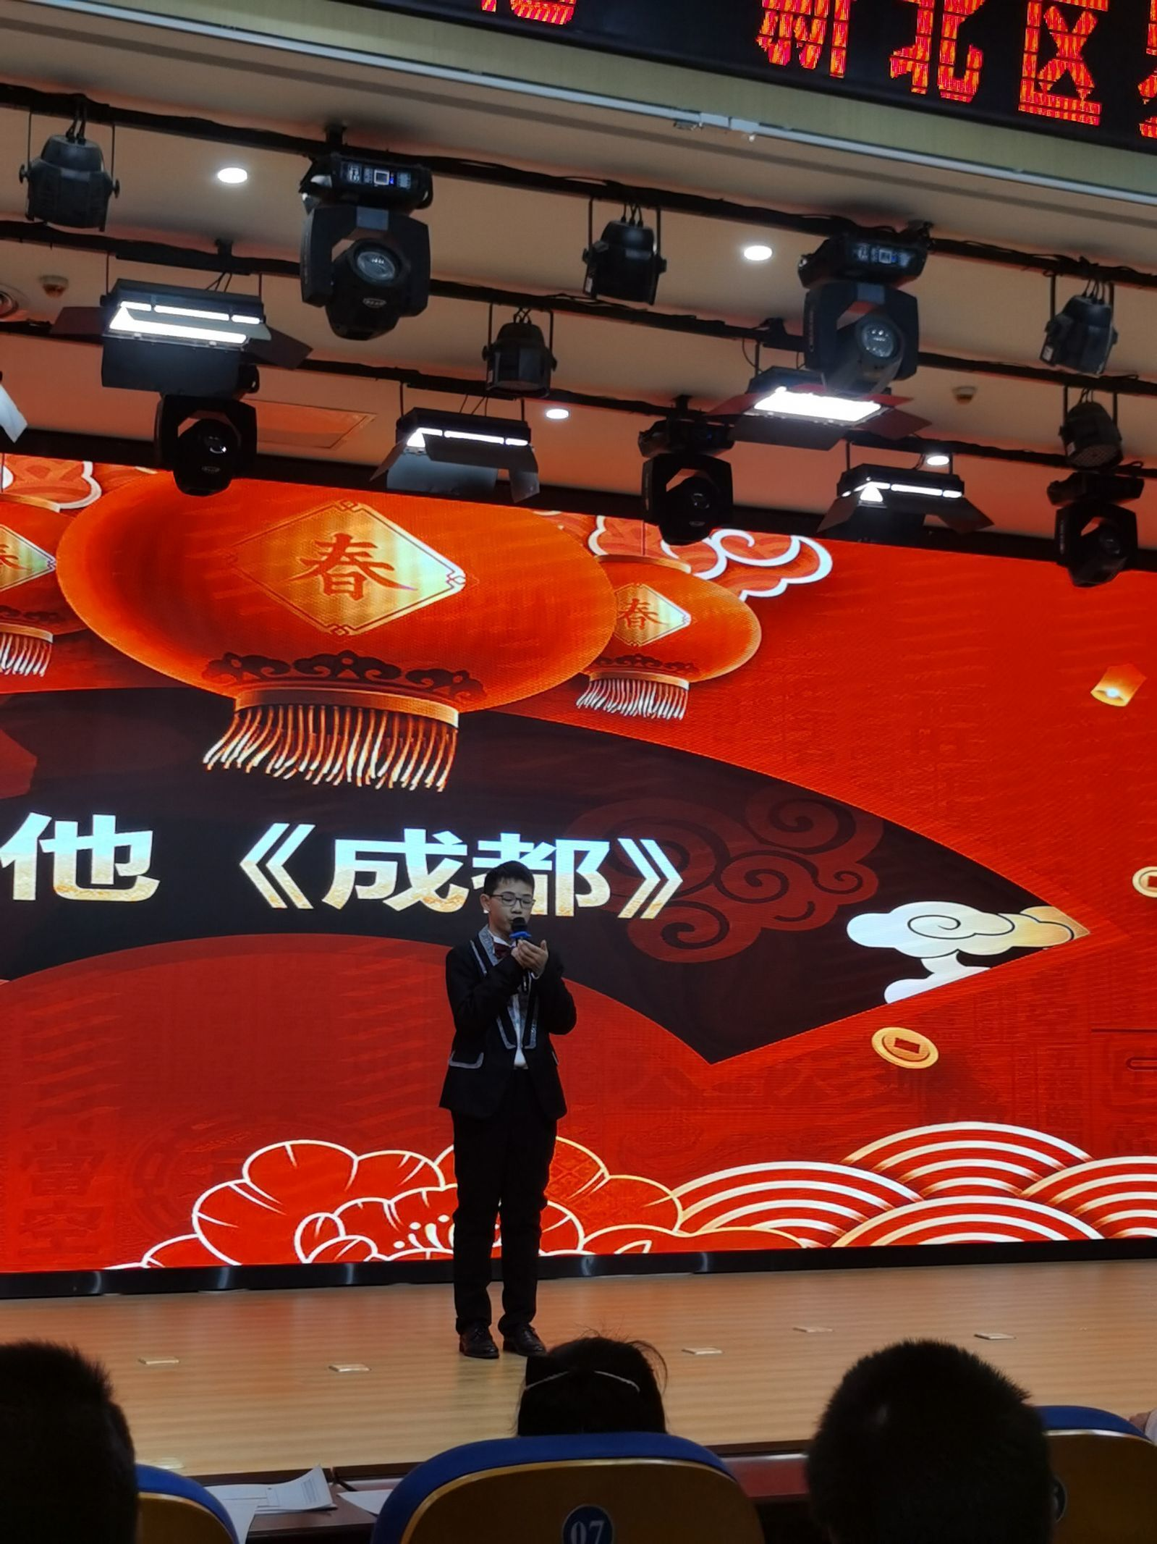
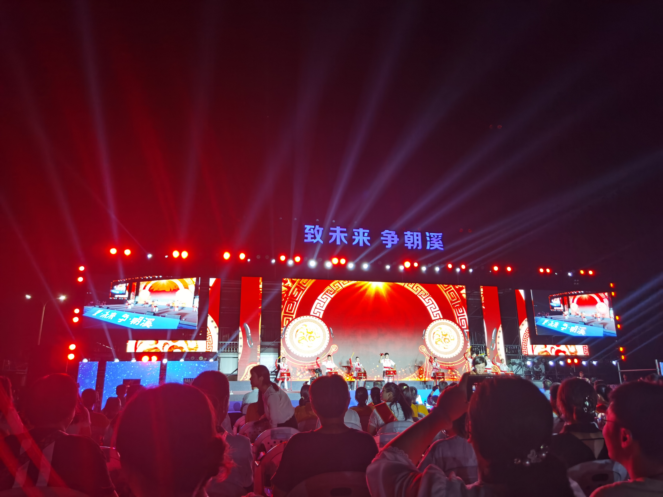
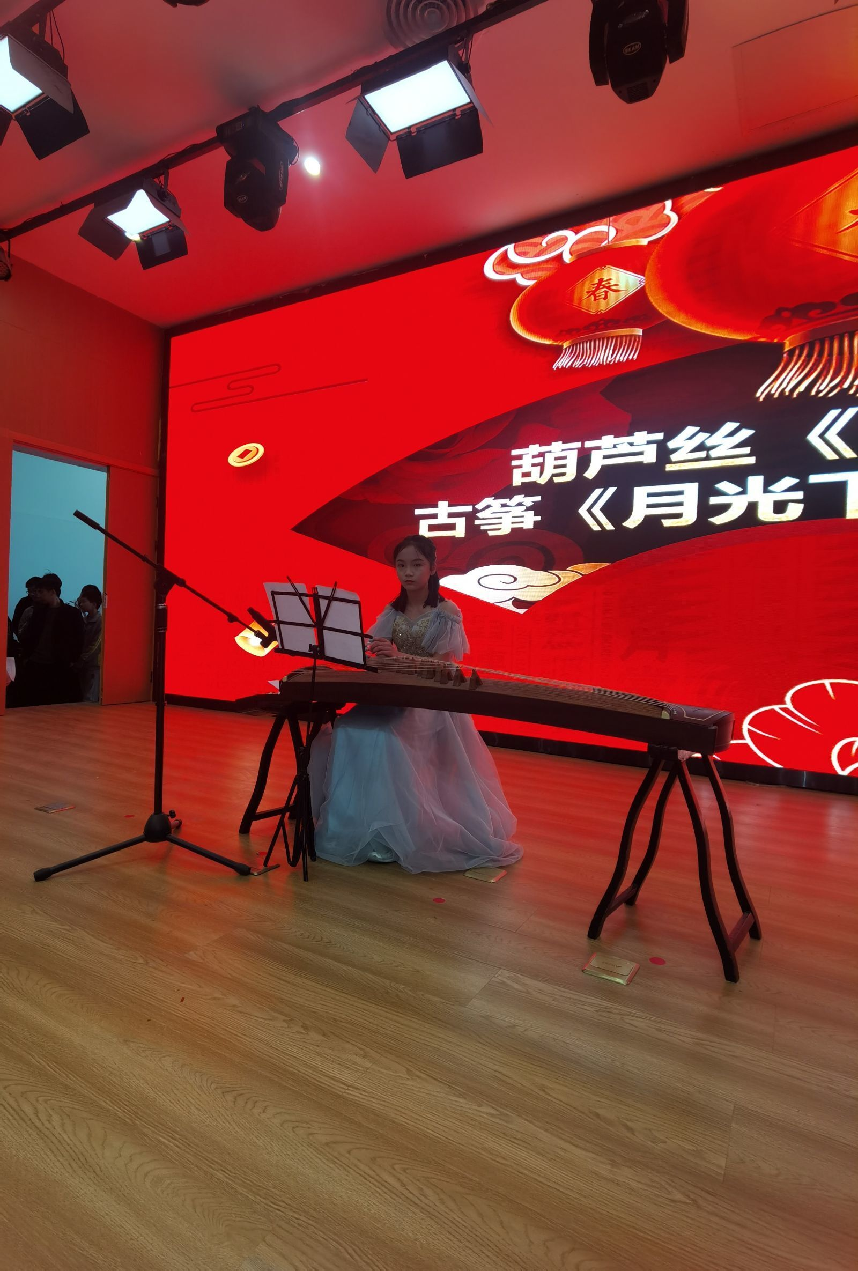
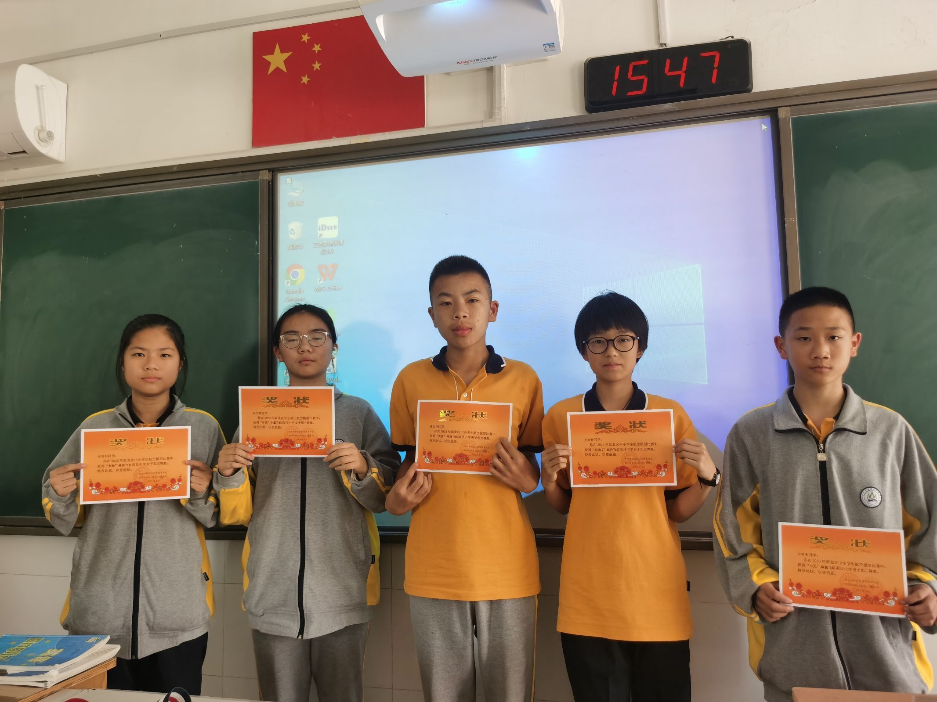
鼓励学生发挥特长和兴趣
每个学生都有自己独特的特长和兴趣。作为班主任，我注重培养学生的兴趣爱好，帮助他们发挥自己的特长。
我鼓励学生积极参加各种比赛和活动，锻炼自己的能力和素质。

Slide 12
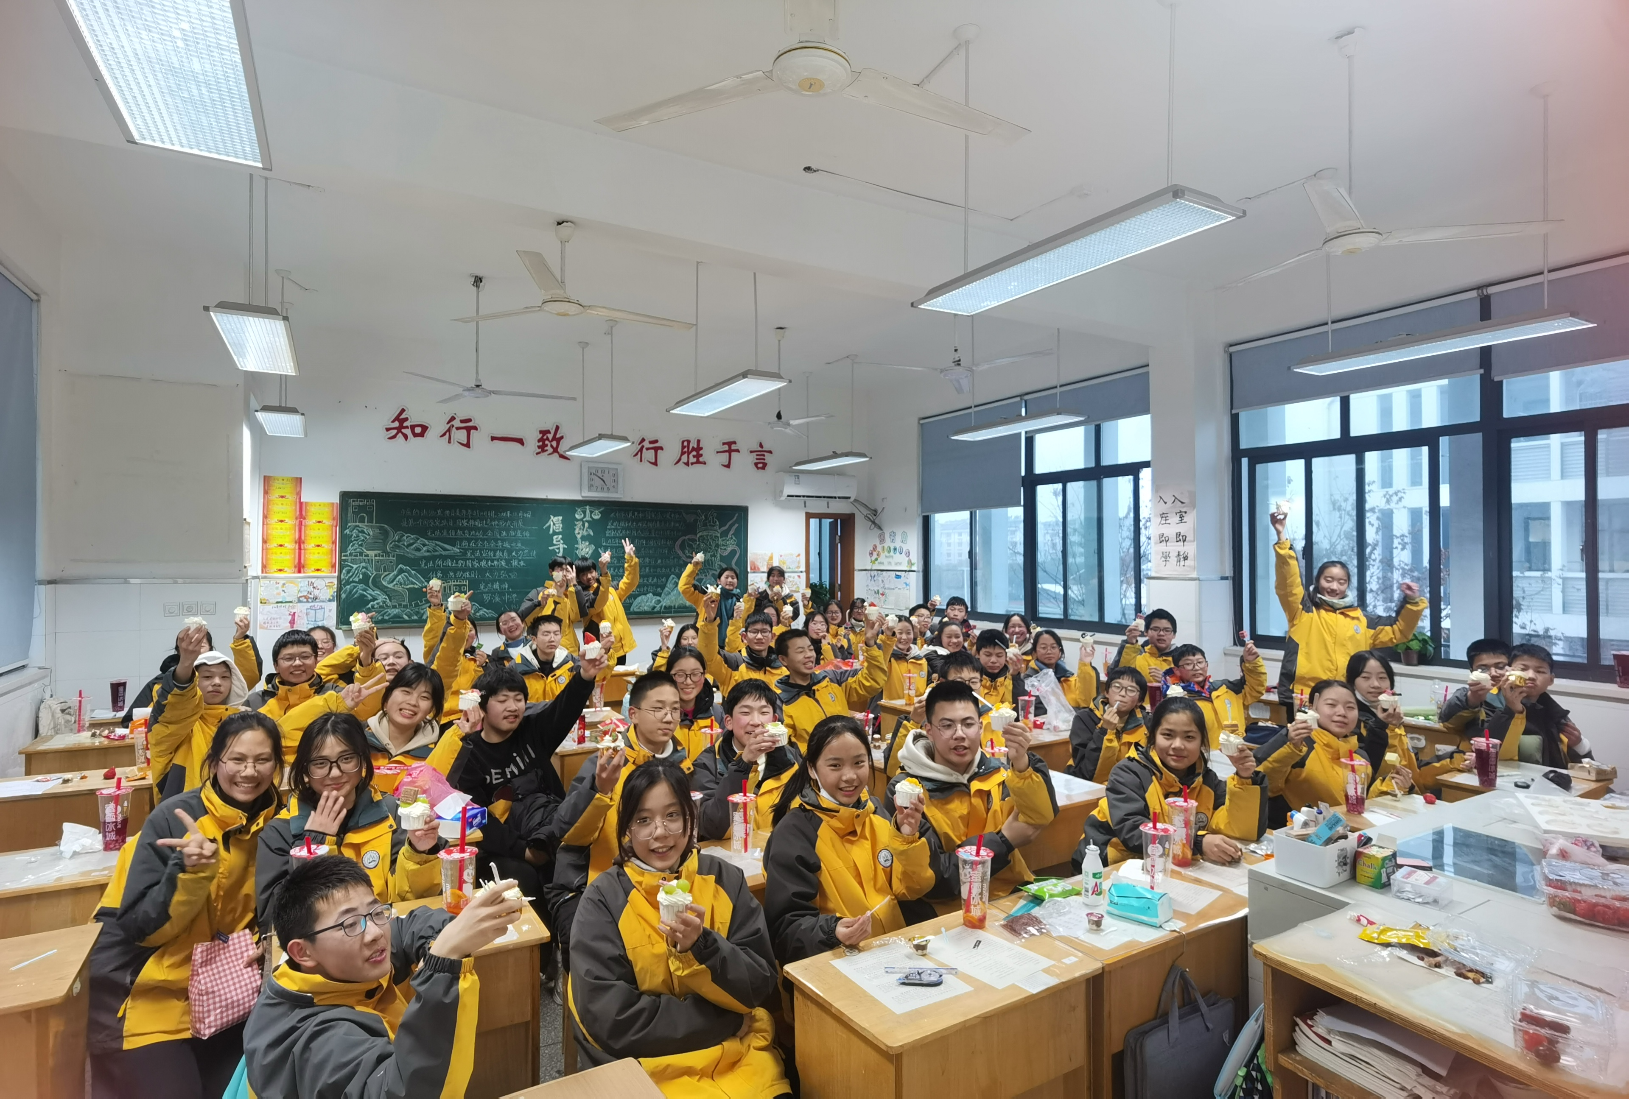
及时反馈学生的表现，给予正面激励
作为班主任，我注重及时反馈学生的表现，无论是学习还是生活方面，都及时给予正面激励和建议。
我在班级里一贯强调的是淡化分数，看进步。因为每个人基础和学习能力不同，不可能每一个同学都考第一，但是每个同学都应该努力，因为只要努力了，都可以取得进步。无论处在什么名次，都要努力让明天的自己比今天更优秀！这就是我经常给学生说的：人生有两比，一是跟别人比，只有跟别人比，才能知道自己所处的位置，但有时候，你纵然再努力也比不过别人，这时候请不要灰心丧气，你可以和自己比，只要自己每天都有进步，这就是成长。

Slide 13
04
家校合作，共同育人

Slide 14
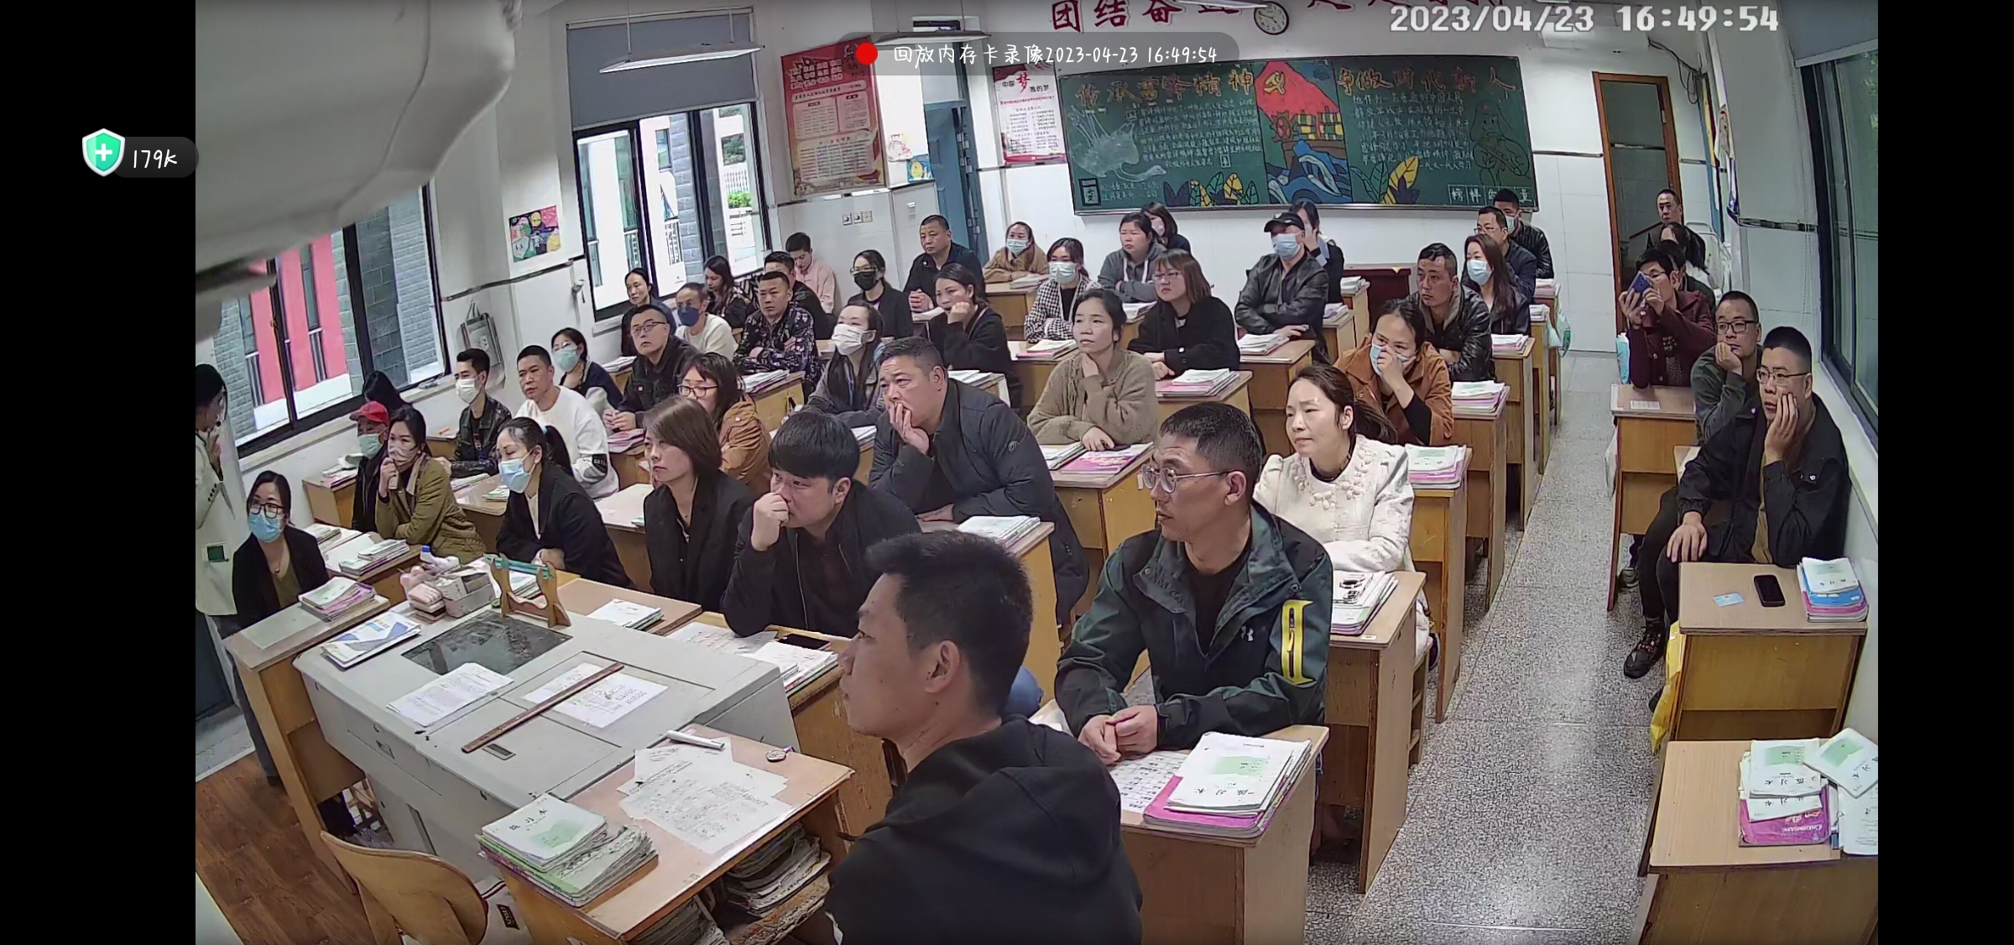
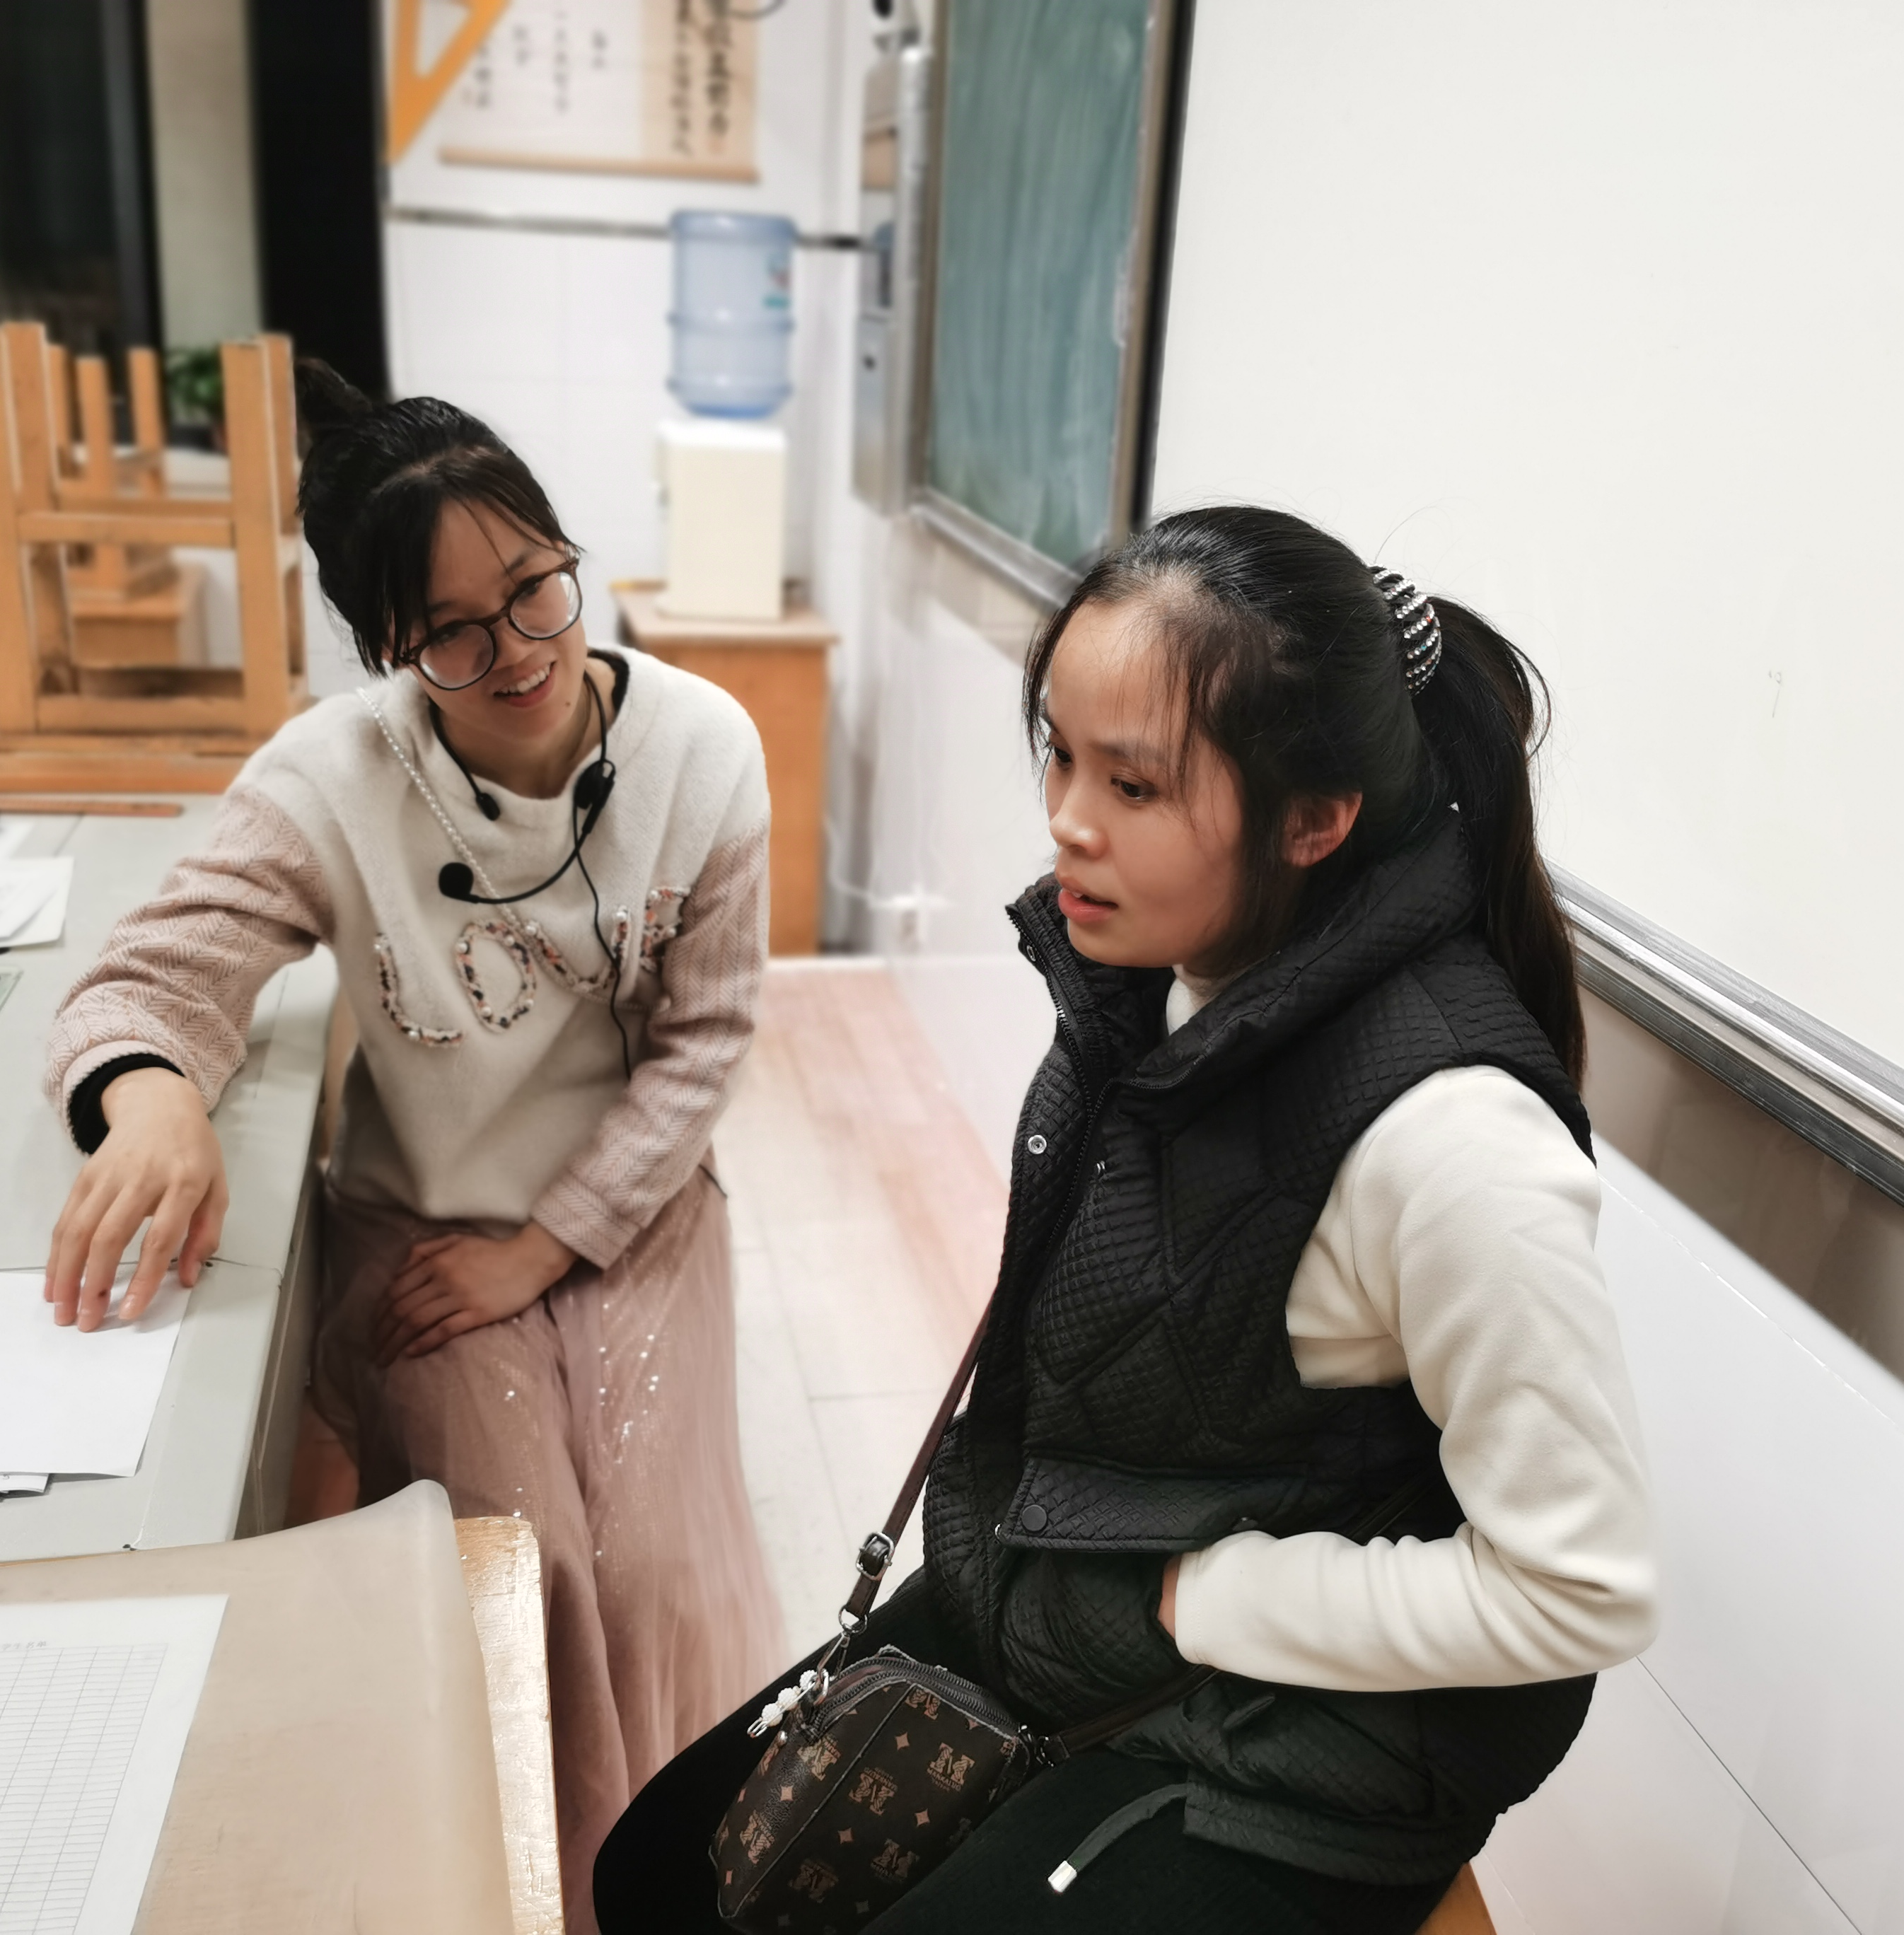
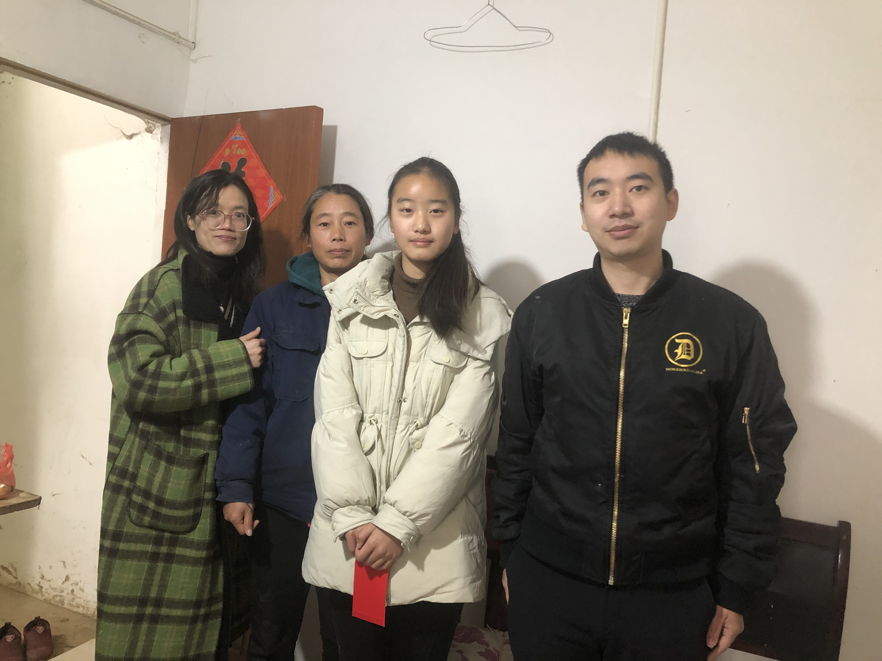
及时向家长反馈学生学习和心理状况
通过家长会、家访等方式，我及时向家长反馈学生的学习情况和心理状况，让家长了解学生的表现和发展。
我注重与家长的沟通和合作，通过与家长的交流，我能够了解学生在家的学习和生活情况，更好地关注学生的成长。
通过反馈学生的学习和心理状况，我能够与家长共同关注学生的成长和发展，更好地促进学生的成长。

Slide 15
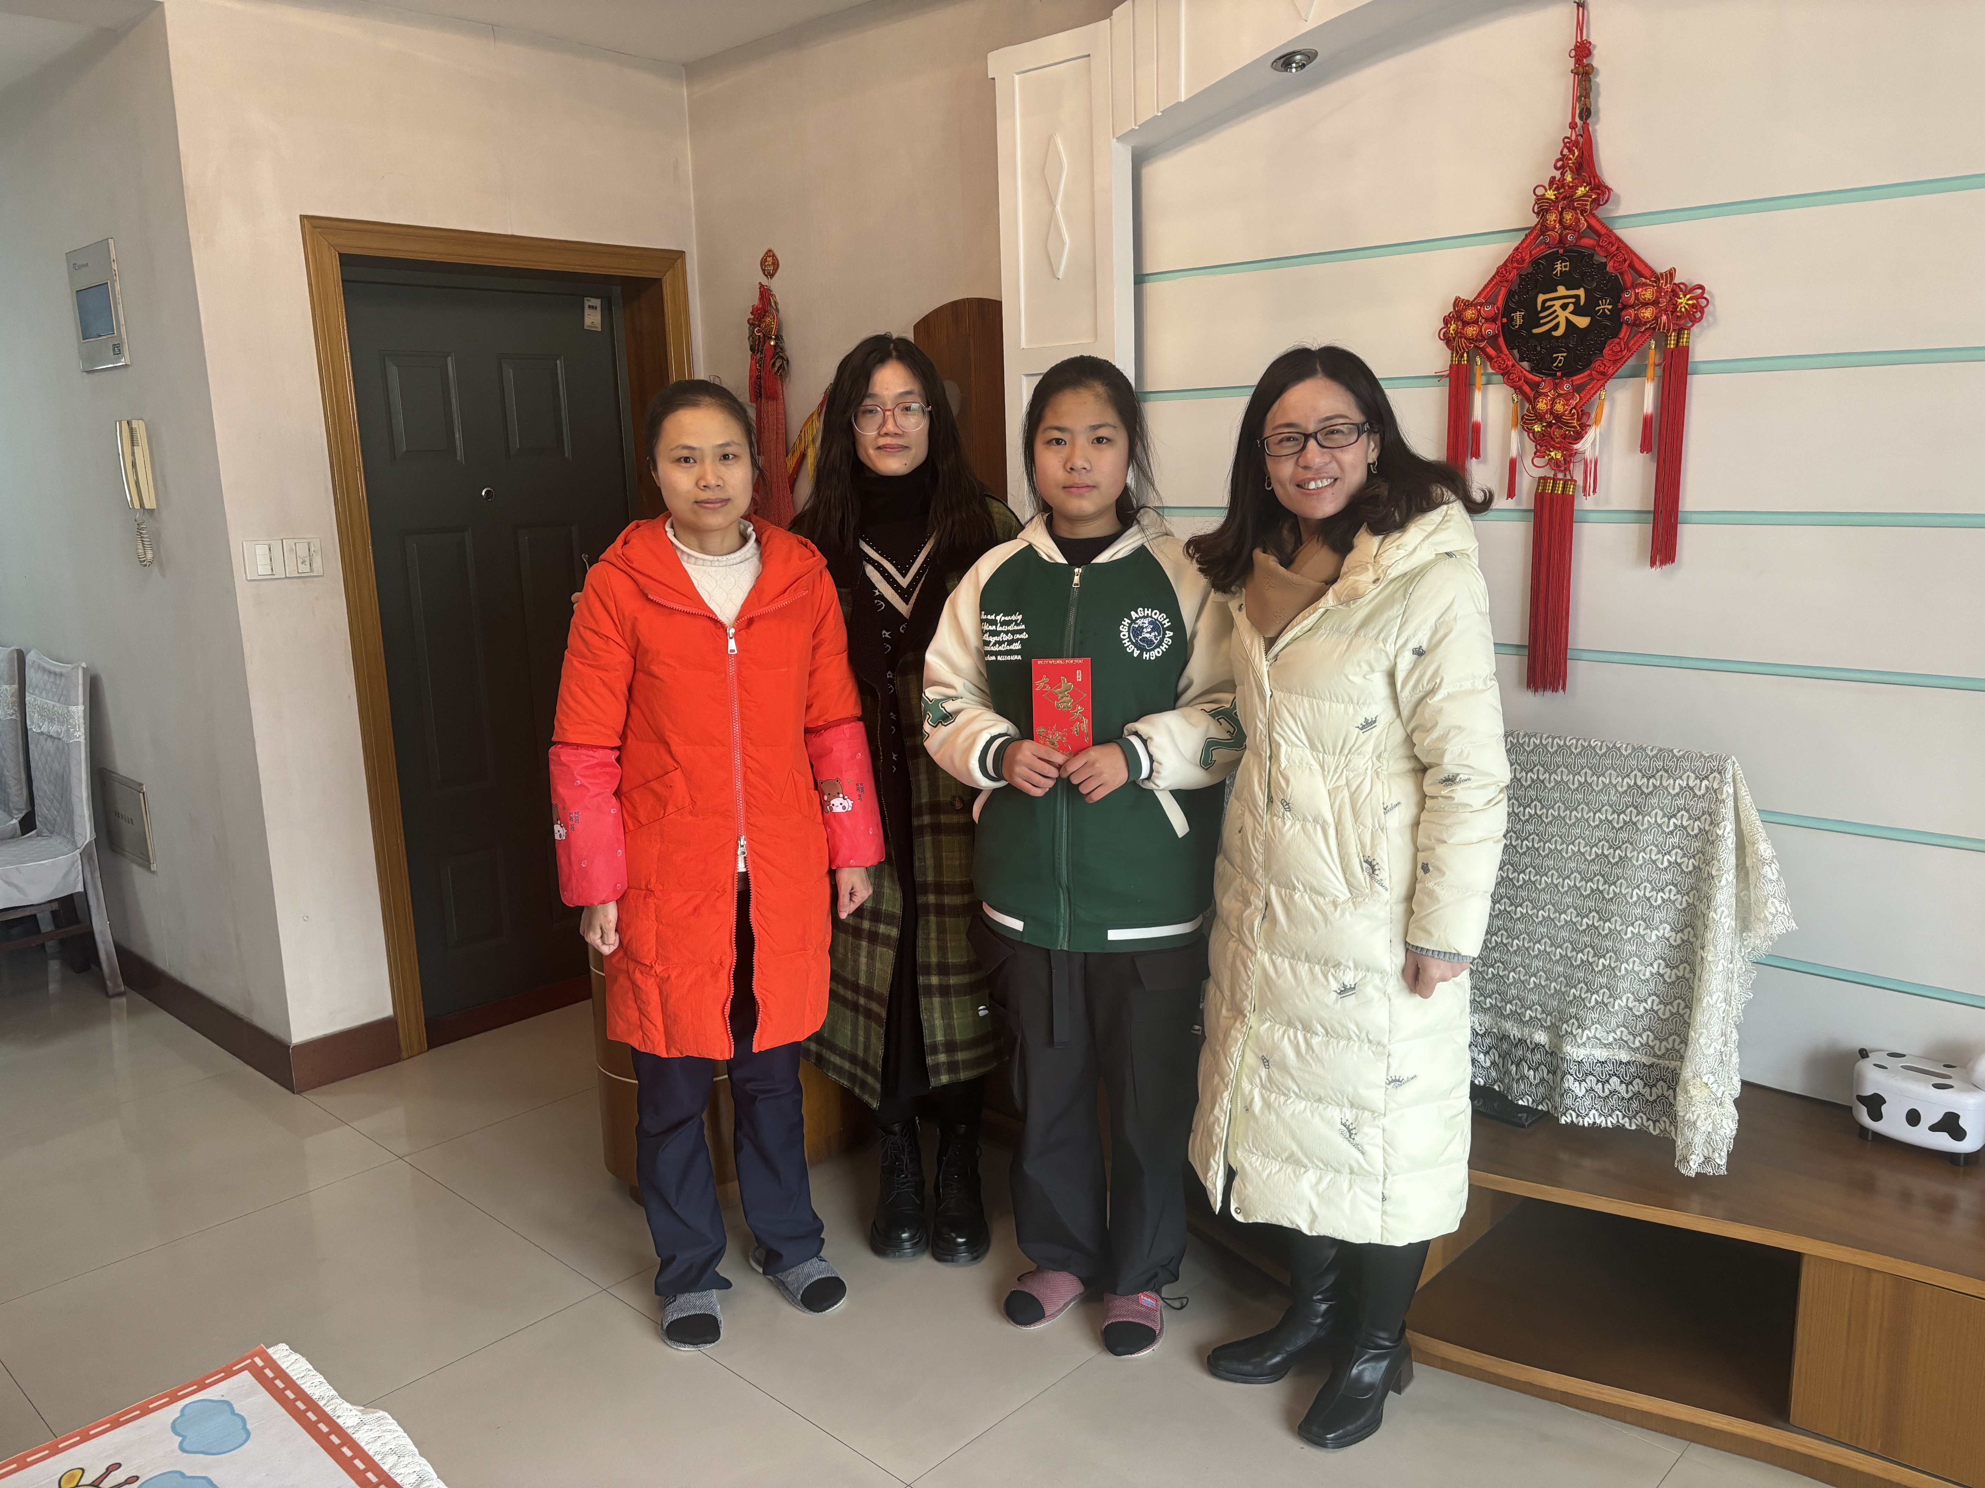
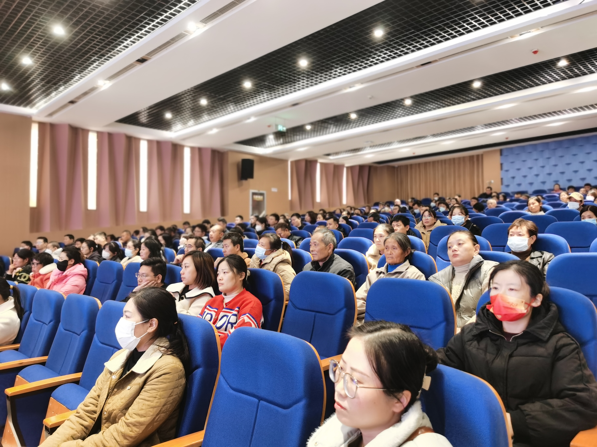
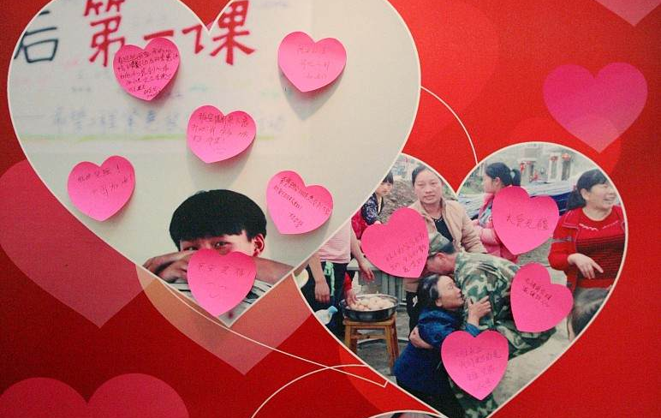
听取家长的意见和建议
在家长会、家访等场合，我积极听取家长的意见和建议，了解家长对学生教育的期望和建议。
通过听取家长的意见和建议，我能够更好地关注学生的需求和发展，更好地为学生的成长服务。
我鼓励家长提出宝贵的意见和建议，这有助于我更好地了解学生和更好地开展工作。

Slide 16
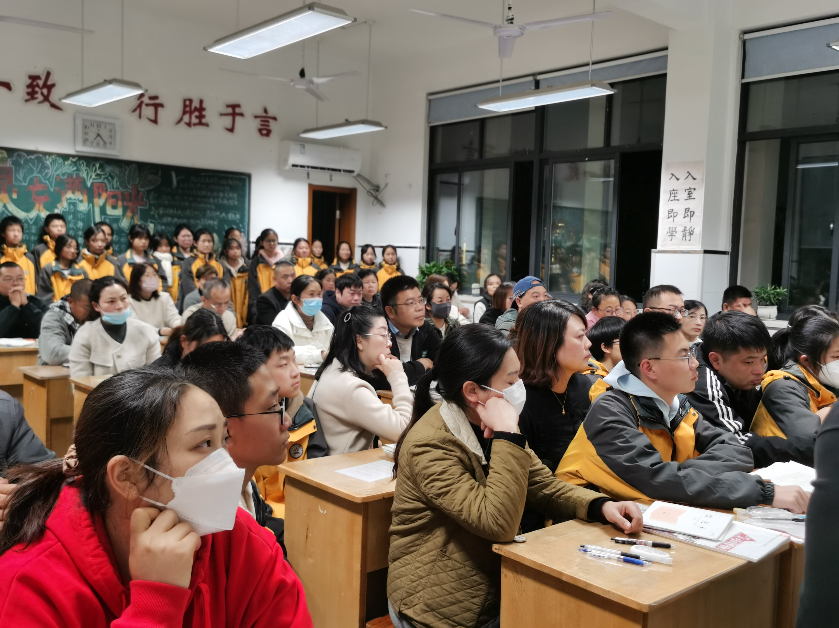
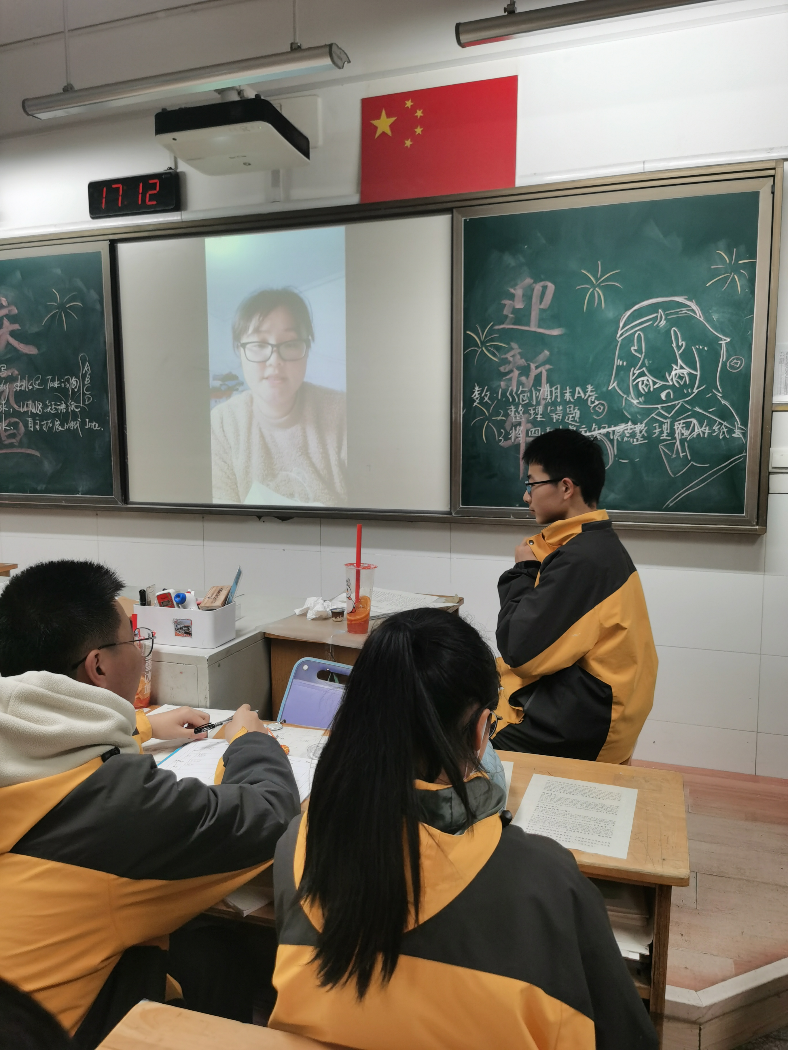
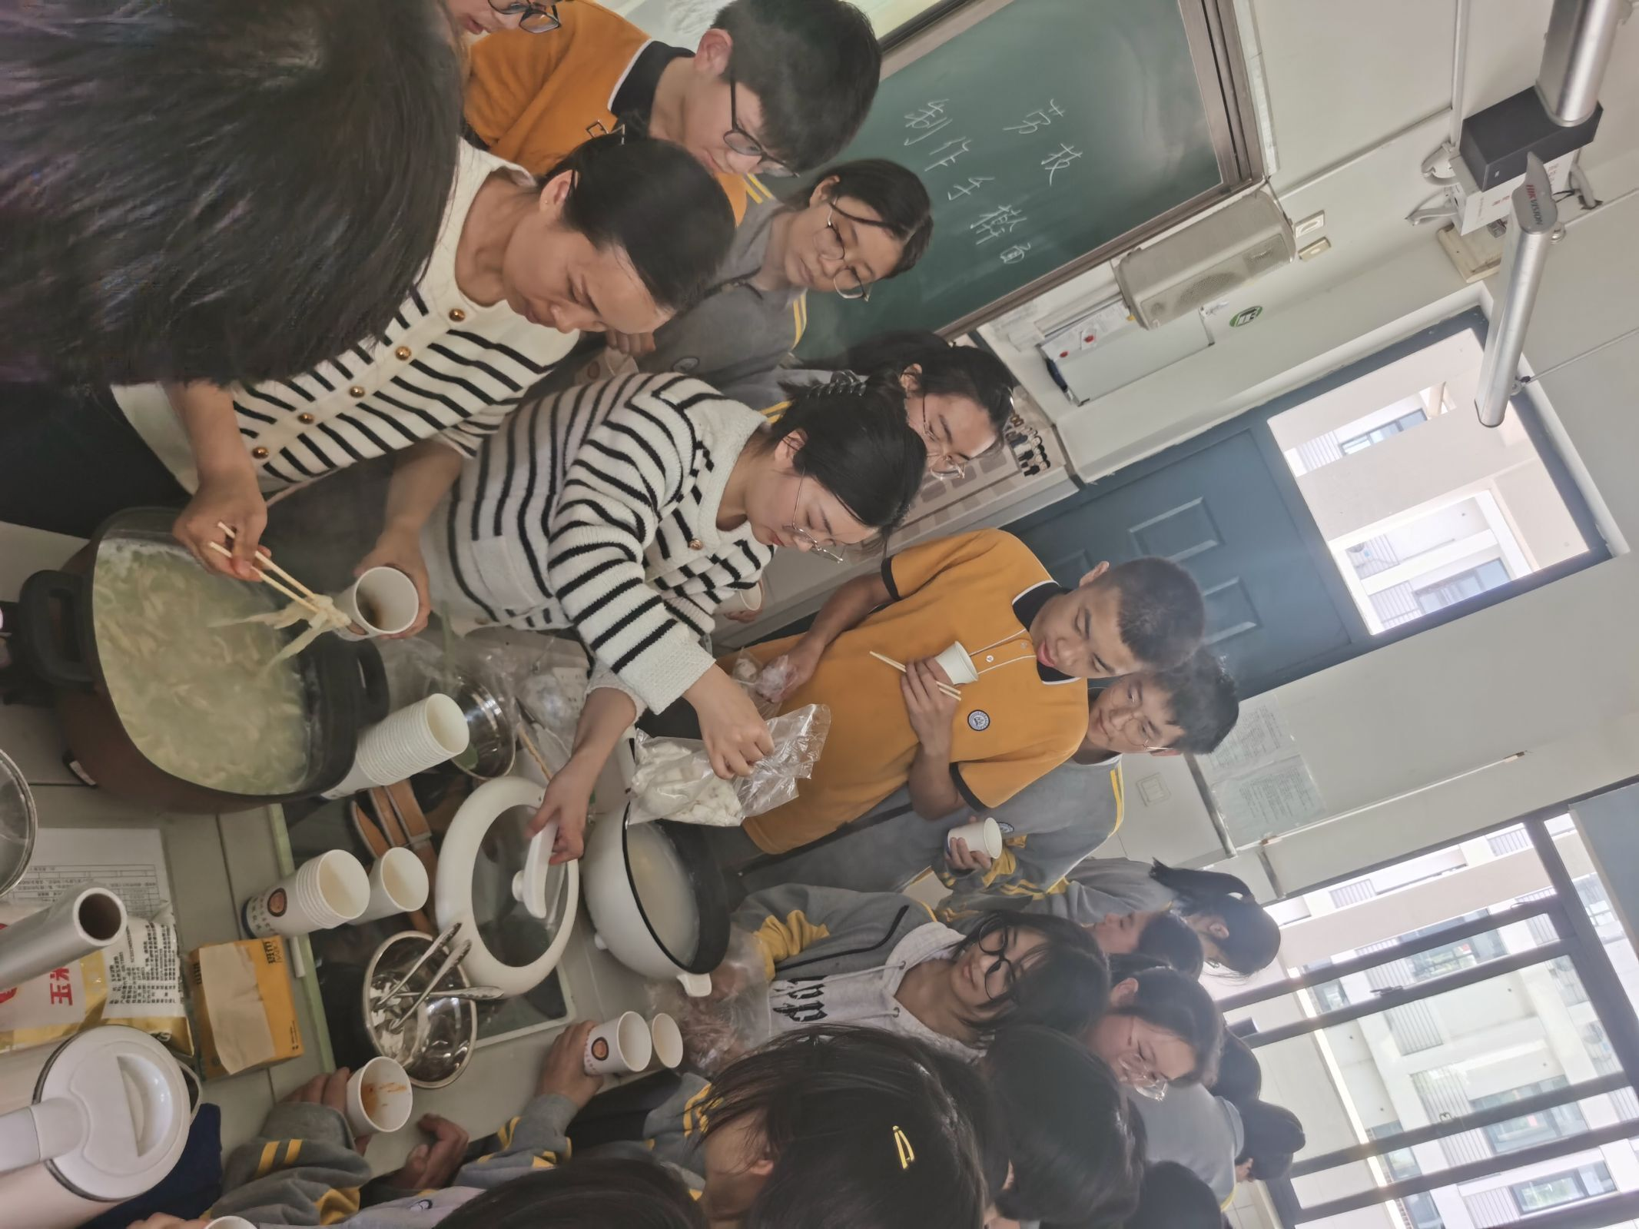
鼓励家长参与班级活动
我鼓励家长积极参与班级活动，增强家校之间的联系和互动。
通过参与班级活动，家长可以更好地了解学生在校的表现和成长情况，更好地关注学生的成长和发展。
通过参与班级活动，家长也可以更好地了解我的教学方法和班级管理的理念，从而更好地支持我的工作。

Slide 17

结束语
班主任工作是一项细活累活，需要我们要有高度的责任感，付出辛勤的汗水。班主任工作更是一项智慧活，需要我们有工匠精神，科学地进行管理。

Slide 18
守得云开见月明，
静待花开终有时！
今日用爱心浇灌的这些含苞欲放的花蕾，明日一定能盛开出美丽的花朵。

Slide 19
THANKS
感谢观看

